Slide 1
Презентація на тему:
“Хіпі” учениці 9-Б класу
БЗШ №22
Зварич Вікторії

Slide 2
Хіпі— молодіжна філософія і субкультура, популярна у США 1960-х і 70-х роках, яка виражала протест проти загальноприйнятої основи моралі й прагнення повернутися до природної чистоти через пропаганду вільного кохання і пацифізму (головний їх протест направили проти В'єтнамської війни).

Slide 3

«Пацифік» — символ миру.

Slide 4

Найвідоміше гасло хіпі:
«Make love, not war!»

Slide 5
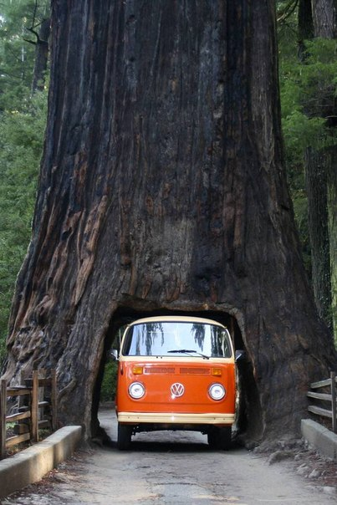
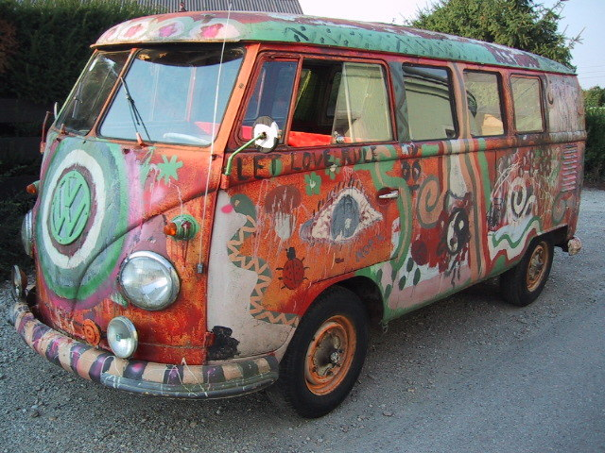

Slide 6
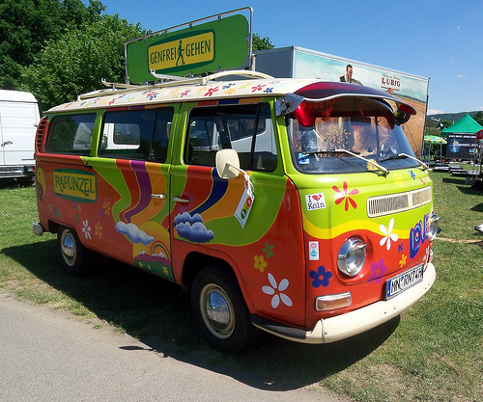


Slide 7
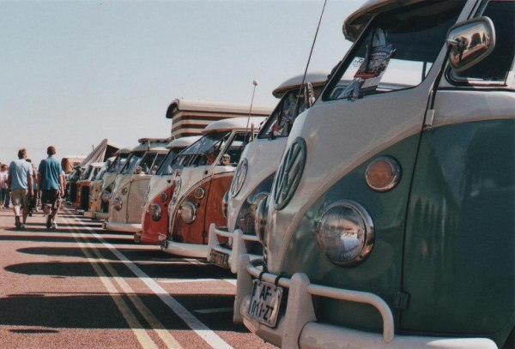

Slide 8
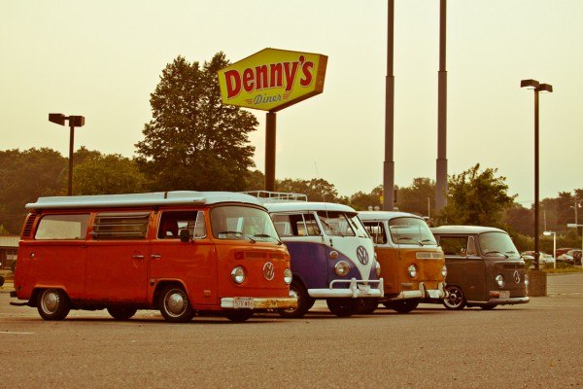

Slide 9
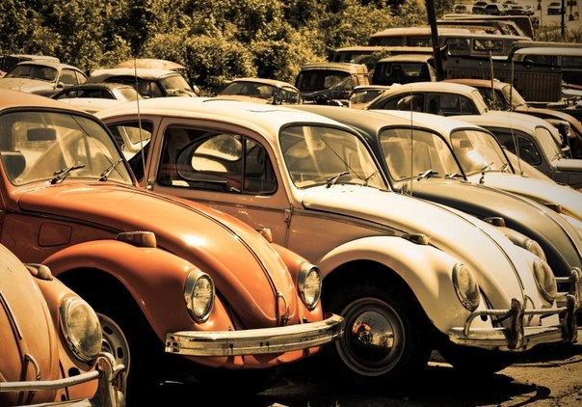

Slide 10
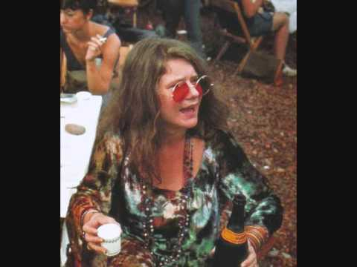
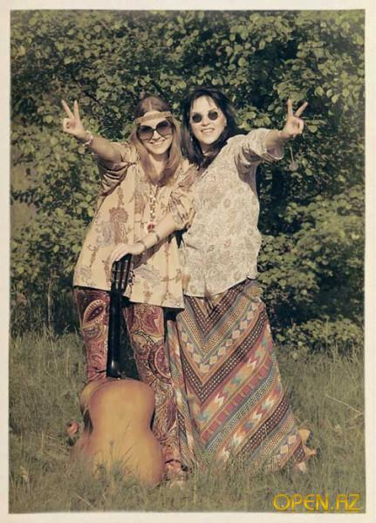
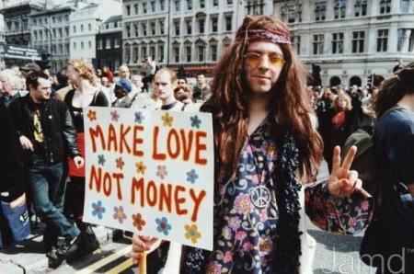

Slide 11
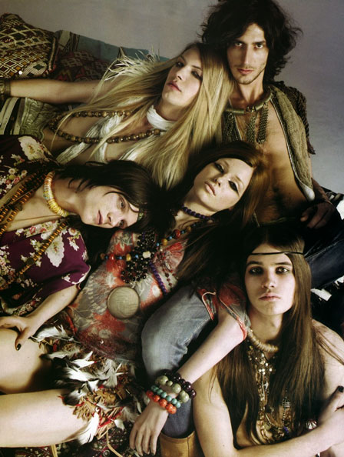
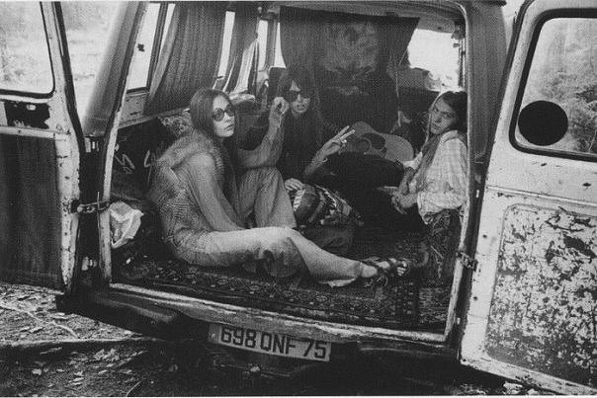
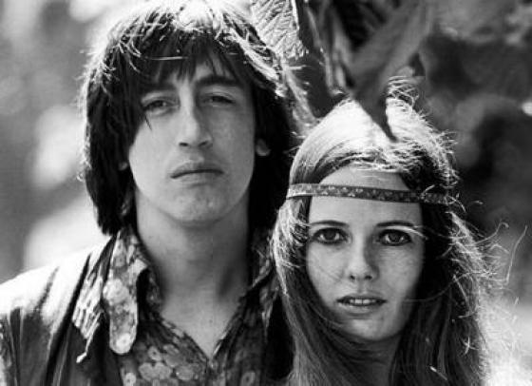

Slide 12
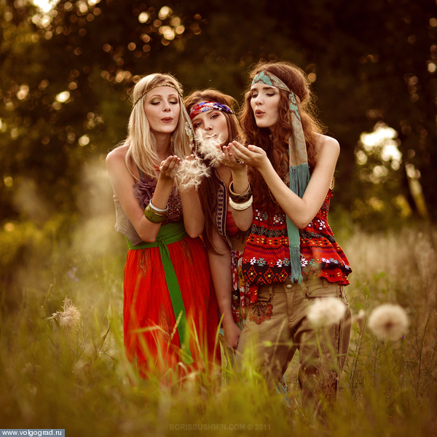


Slide 13

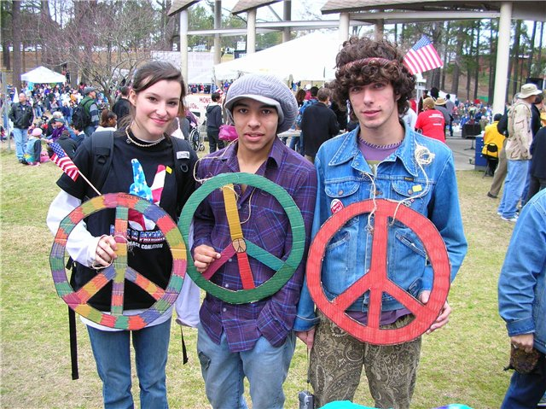

Slide 14
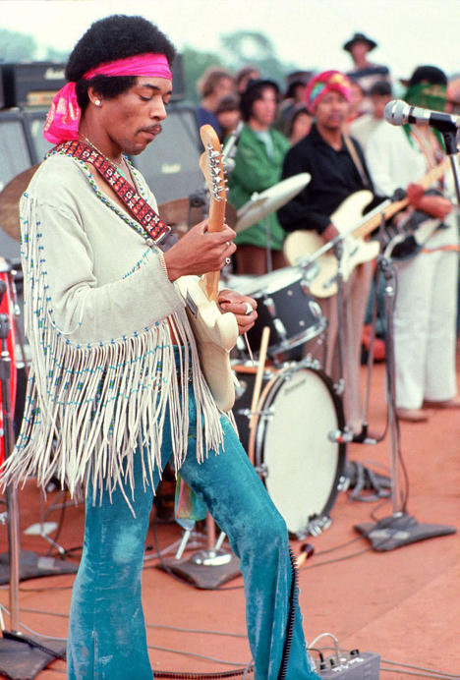
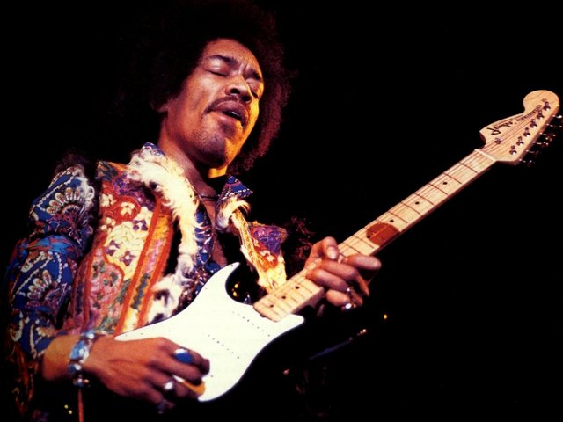
МУЗИКА
Джиммі Хендрікс

Slide 15
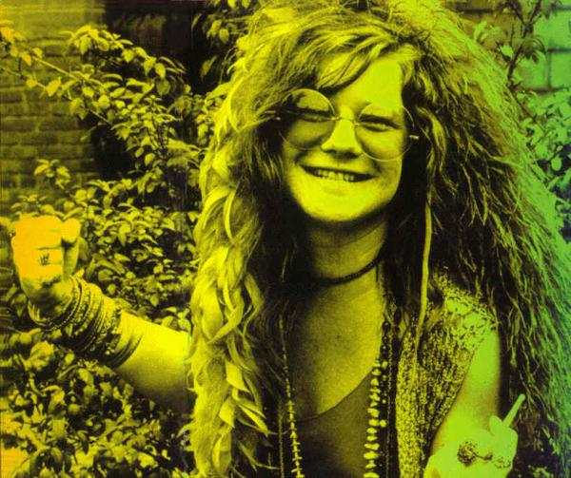
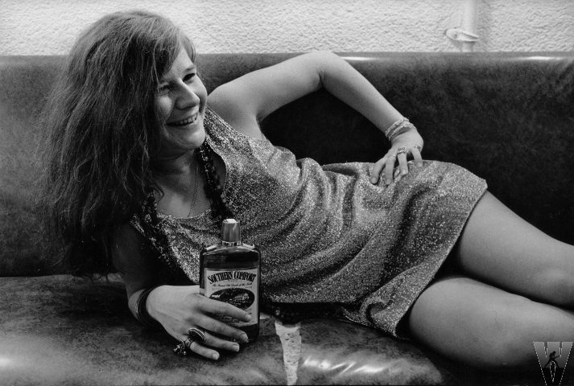
Дженіс Джоплін

Slide 16
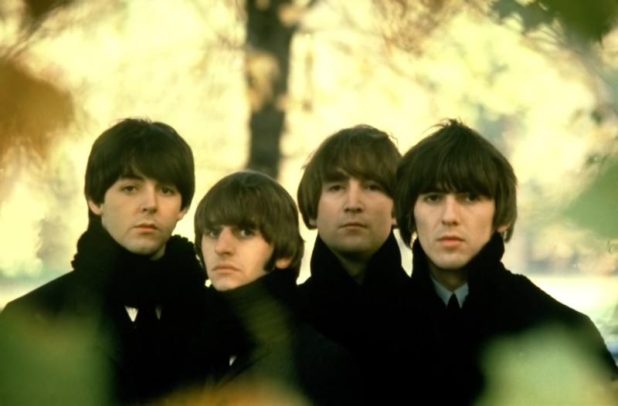
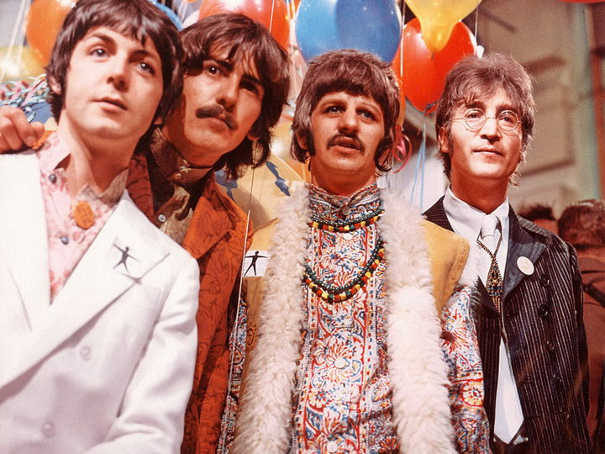
Гурт “Бітлз”

Slide 17
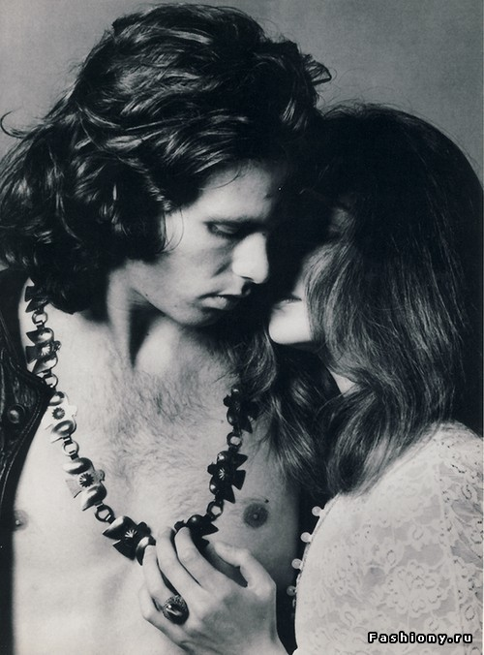
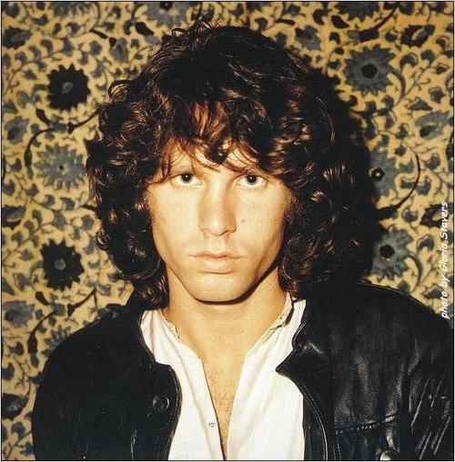
Джим Моррісон

Slide 18
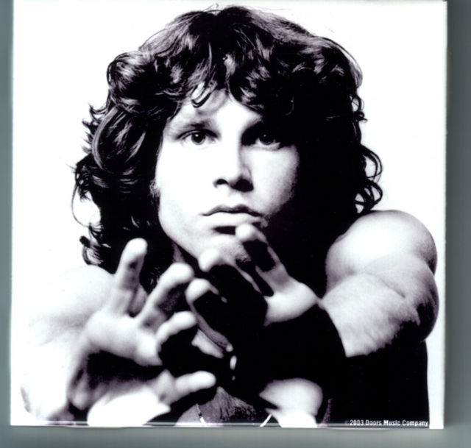
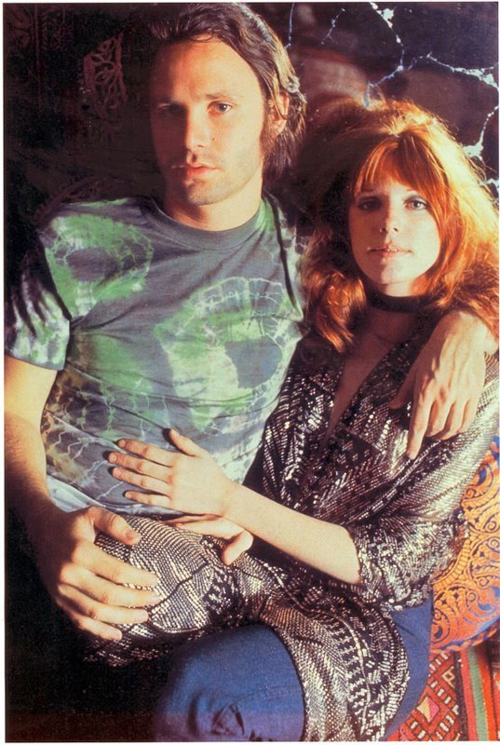

Slide 19
